Slide 1
基于Web的污染物水质模型
计算系统
毕设答辩
5121619012 彭梅
指导老师: 申哲民

Slide 2
研究目的和意义
污染物水质模型分析
技术选型和架构
项目开发流程
成果展示

Slide 3
研究目的和意义

Slide 4

研究目的和意义
污染致病的现象日益普遍，居民对健康更加关注，目前还缺乏这方面的系统性分析软件和计算体系。另外，在环境毒理学的研究中，污染物环境毒理学效应的计算需要查阅相关污染物毒理学数据并进行计算，容易出现查表及计算失误。
在互联网RIA技术日趋成熟的背景下，将污染物毒理学计算与计算机科学技术相结合，编写出一个污染物环境毒理效应数据处理程序，可以快速高效的得到数据处理结果，使相关研究者的工作和学习效率明显提高。

Slide 5
研究内容
开发一个基于Web的污染物水质模型计算系统的应用程序。
实现功能：
（1）通过对水质模型的解析，对其相关过程完成精确、迅速的计算工作。
（2）典型案例的分析和计算。
（3）相关化学物质致癌危险度的计算。
（4）提供一些导向其他与环境毒理学相关的网站超链接。

Slide 6
污染物水质模型分析

Slide 7
水质模型
水质的控制、治理和预测都需要定量的数据以发现污水排放与水体的水质变化之间的定量规律，所以需要对水质及其变化进行数学模拟。水质数学模拟是指将水体污染中的物理、化学、生物等复杂的现象和过程以及各个影响因素之间的相互作用适当加以简化、模拟，用定量描述水中污染物随着时间、空间迁移和转化规律的代数方程来表达，同时又能够保持水污染本质特性的数学模型。
水质数学模型建立了污染物的水的质量和数量之间的定量关系，从而为水质评价，预测提供了更可靠的依据。因此，它是水体环境质量评估和质量规划的有力工具。

Slide 8
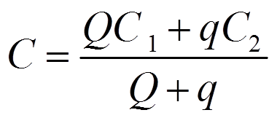
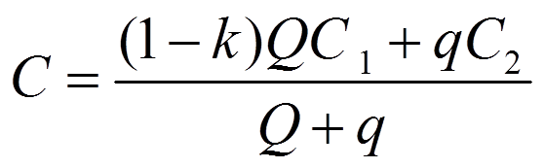
水质模型
根据不同水体的性质，水质模型可分为河流，湖泊和地下水的数学模型。另外根据水文要素、污染物的扩散特点等又把水质模型分为零维、一维和二维三种形式建立。
零维水质模型：
如果研究的河段是恒定均匀流，且排污量也是恒定不变的。当水中污染物是既不溶于水，也不沉淀的保守物质时，河段的水质模型为
当污染物是可降解且非保守的物质时，水质方程计算公式则为

Slide 9
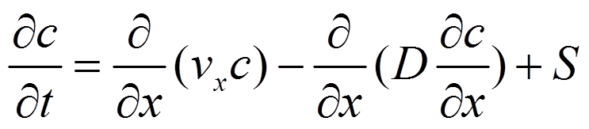
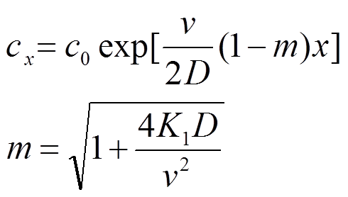
水质模型
  一维水质模型 （是目前应用最广的水质模型）
  一维水质模型的假设条件： 某一水团沿水流运动方向移动，同时存在于该水团中的污染物亦随之移动，在运动过程中，污染物由于降解或转化成其它形式而发生浓度变化，这一变化往往与河流状态有关如：水温、溶解氧浓度等等，一维模型适用的假设条件是横向和垂直方向混合相当快，认为断面中的污染物浓度是均匀的
  一维稳态时的解

Slide 10
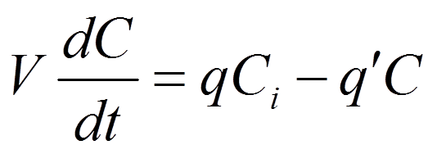
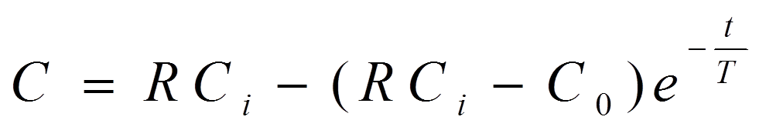
水质模型
  湖库数学模型(完全混合箱式模型)
  ①保守物质：当流进湖泊的污水量与流出湖泊的湖水量不相等时，对于守恒物质（惰性物质），根据质量守恒定律，单位时间湖泊内污染物浓度C的变化可用下式表示：
  污染物平均浓度

Slide 11
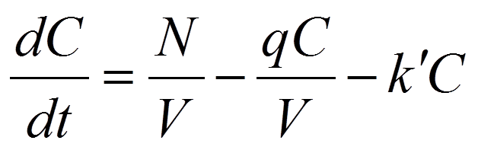
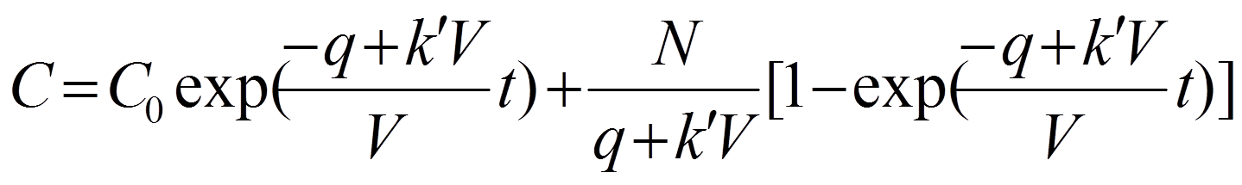
水质模型
  ②非保守物质：当污染物为易分解有机物时，湖水中污染物浓度的变化，可用下列方程表示：
  设上式初始条件为：t＝0时，C＝C₀，将上式积分，得到t时刻的湖水中污染物的平均浓度：

Slide 12
技术选型和架构

Slide 13
常见的应用程序体系
应用程序是指为完成某项或者多项特定工作的计算机程序，它运行在用户模式，可以和用户进行直接的交互，具有可视的用户界面。常见的几种应用程序体系包括如下四种：
（1）单机架构
（2）工作站/服务器架构（Workstation/Server,W/S）
（3）客户机/服务器架构（Client/Server,C/S）
（4）浏览器/服务器架构（Browser/Server，B/S）

Slide 14
B/S架构优点
（1）B/S架构采用Internet上标准的通信协议作为客户机和服务器通信的协议，这样可以使位于因特网上任意位置的人都能够正常访问服务器。便于进行数据共享。
（2）在服务器上对数据进行相应的处理，就处理的结果渲染生成网页，以方便客户端直接进行下载。
（3）可以在客户机上对处理的数据进行进一步的简化，将计算机的标准设备——浏览器作为客户端的应用程序，用以实现对数据的显示，从而不再需要为客户端单独编写和安装其他类型的应用程序。

Slide 15
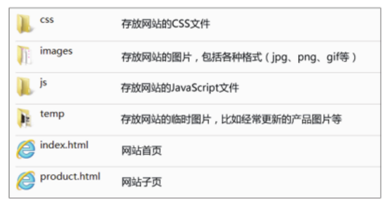
互联网与网页知识
电脑上显示的网站都是由一个个网页组成的，网站的源代码包括所有与网站建设有关的文件代码，这些代码有用HTML、CSS、JavaScript编写的代码，也有用后台语言PHP、Java、JSP等编写的代码。一个网站组成常用的文件如下图所示：

Slide 16
互联网与网页知识
万维网（World Wide Web）上的一个超媒体的文档就称之为一个页面，开始点的页面称之为主页或首页，主页中通常包括有指向其他相关页面或者是其他页面的节点，即超级链接，它是一种统一资源定位器（URI），通过点击它，就可以便捷的获取新的网页。
HTML（HyperText Markup Language），中文名称是超文本标记语言，它是一种用来描述网页的语言。
CSS（Cascading Style Sheets），即层叠样式表，它是用于增强控制网页样式并且允许将样式信息和网页内容分离的一种标记性的样式设计语言。

Slide 17
互联网与网页知识
JavaScript是基于对象和事件驱动，并具有安全性能的脚本语言，它是从Netscape的的LiveScript发展而来的。其目的是与HTML，Java语言中使用在一起，开发客户端应用程序和服务器端进行交互。它弥补了HTML语言的缺点，使得网页实现了实时，动态，可交互的能力。

Slide 18
项目开发流程

Slide 19
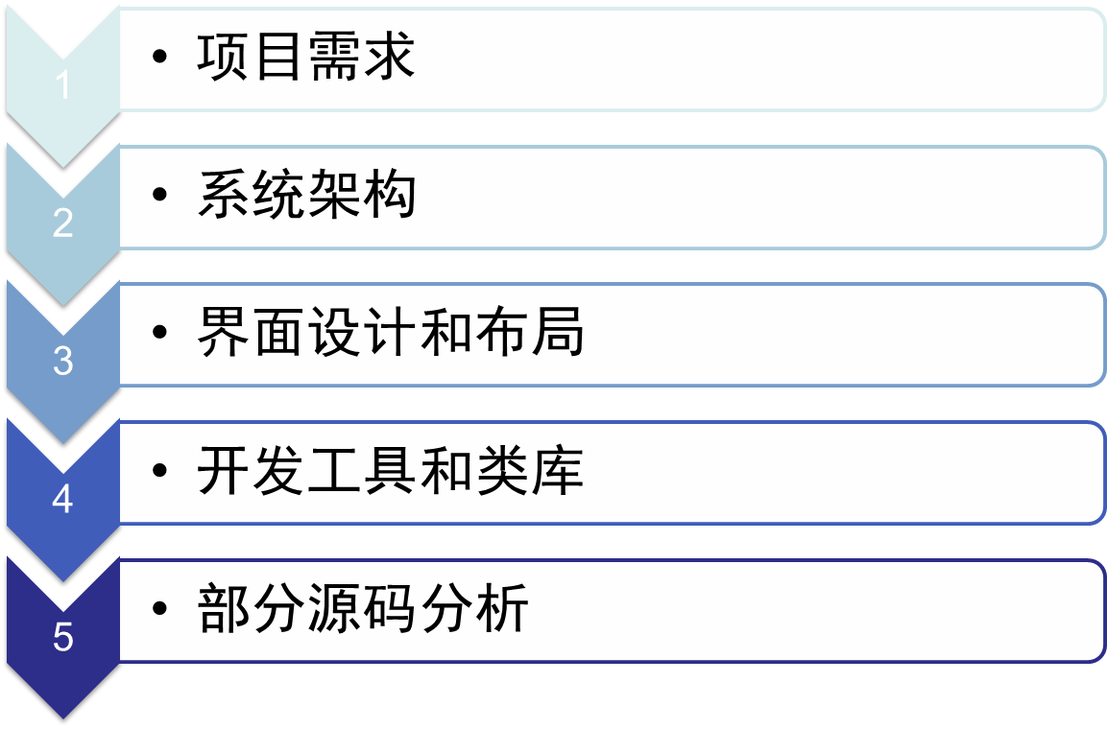
开发流程

Slide 20
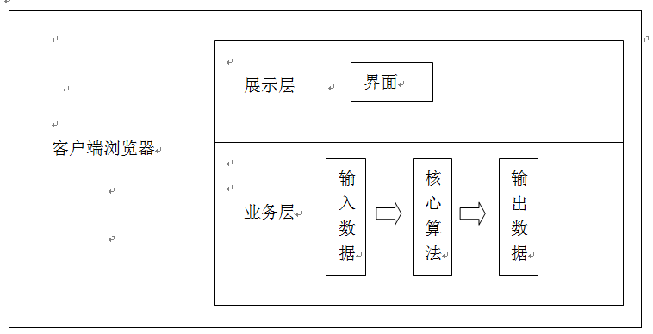
系统架构
本系统包括两层架构，即展现层和业务逻辑层，其中将业务逻辑层至于客户端浏览器。
各个页面之间通过超链接联系在一起，可以快速的跳转到其他的页面。

Slide 21
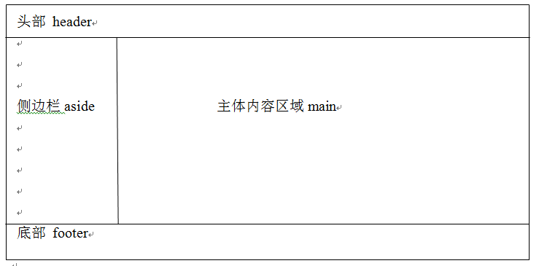
界面设计和布局
初步规划系统采用同一种风格和色系，体现简约的风格，整体页面基色选择绿色，由于色彩的明暗变化，使其显得并不单调。同时系统采用流式布局，使得该计算系统无论的小屏幕电脑和大屏幕电脑上都可以实现全屏展示。

Slide 22
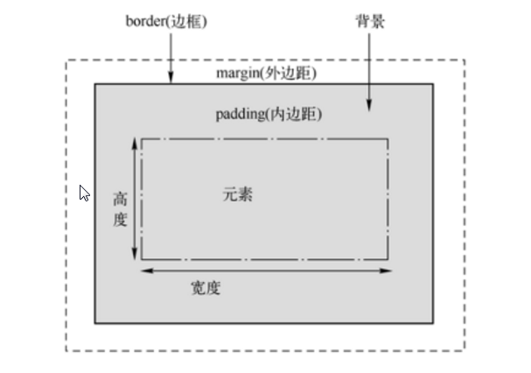
界面设计和布局
界面分区完成之后就可以按照分区制作页面的各个部分，通过HTML搭建出网页上需要表现的内容结构并且利用CSS来控制页面元素。布局方式采用DIV+CSS进行页面的布局。
DIV+CSS布局的核心则是理解
CSS的盒子模型。传统的表格
排版是通过大小不一的表格和
表格之间的嵌套来定位排版网
页的内容，使用CSS排版则是
定义大小不一的盒子和盒子之
间的嵌套来对网页进行排版。

Slide 23
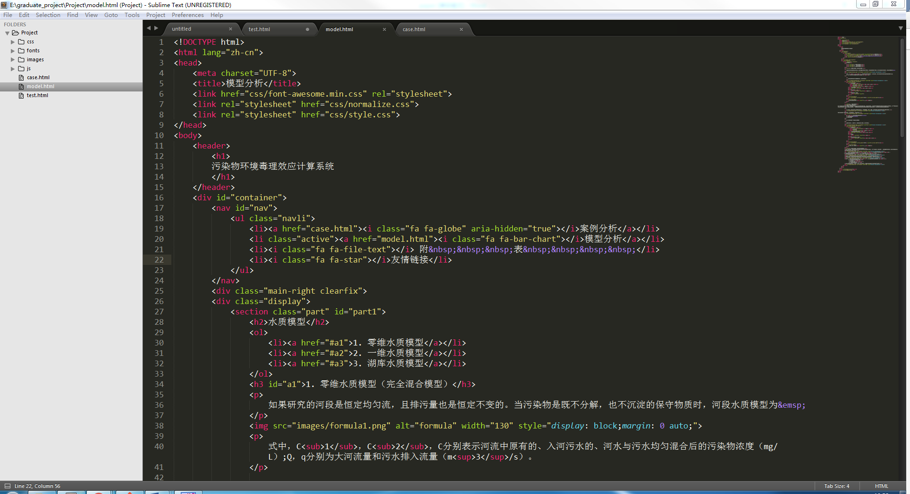
开发工具和类库
（1）Sublime Text
本系统的主要编码工作都是在Sublime Text编辑器上开发完成的。它面向无语义的纯文本，不涉及领域逻辑，体积小速度快，非常适合编写单独的配置文件和动态脚本语言。

Slide 24
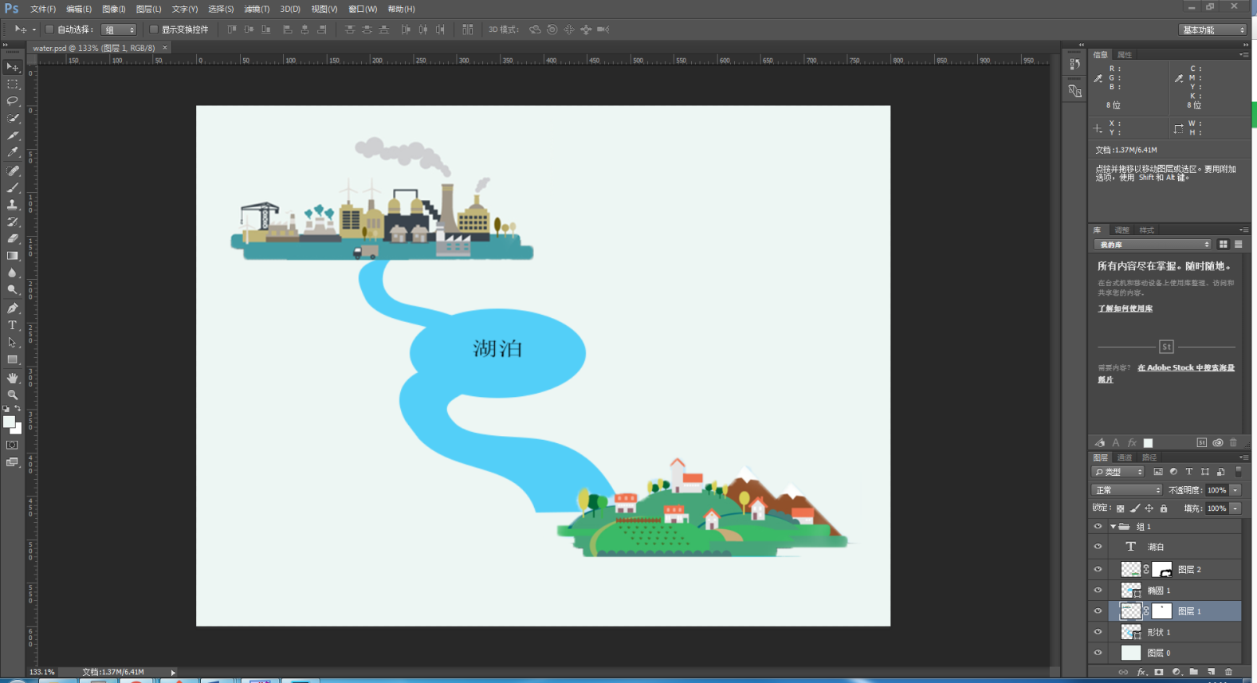
开发工具和类库
（2）Photoshop
在系统设计的过程中，我使用Photoshop完成了典型案例图片的制作以及系统logo的制作等。

Slide 25
开发工具和类库
（3）Font Awesome
Font Awesome是一套图标字体库。这套字体集几乎囊括了网页中可能用到的所有图标。
（4）jQuery
jQuery是一个轻量级的JavaScript库，能够兼容CSS3和各种浏览器。其设计的目标在于增强JavaScript的功能、简化JavaScript代码和Ajax编程，实现了它的核心理念Write less，do more。

Slide 26
简单的源码解析
以下是一个HTML文档的基础代码：
<!DOCTYPE html>
<html lang="en">
<head>
<meta charset="UTF-8">
<title>基于Web的污染物水质模型计算系统</title>
</head>
<body>
主体部分内容
</body>
</html>

Slide 27
简单的源码解析
样式表解析
header { //设置头部样式
width: 100%; //宽度采用百分比设置，实现流式布局
height: 60px; //设置头部高度
line-height: 60px; //设置头部行高，使文字垂直居中
background-color: #effbf9; //设置背景色
border-bottom: 3px solid #01bcc2;
float: left;
}

Slide 28
简单的源码解析
计算部分
$("#cal-model").click(function(){ //为计算按钮绑定点击事件
var q2 = parseFloat($("#model .q2").val());//获取用户输入
······
var c3 = (q1*c1+q2*c2)/(q1+q2);
var t = v*(1000000000)/q/86400;
var r = (q1+q2)/q;
var cday = r*c3 -(r*c3 - c1)*Math.pow(Math.E,-1/t);
var cmonth = r*c3 -(r*c3 - c1)*Math.pow(Math.E,-30/t);
var cc = r*c3;
$("#for-model .c3").html(c3.toFixed(4)); //输出并保留4位小数
······
});

Slide 29
成果展示

Slide 30
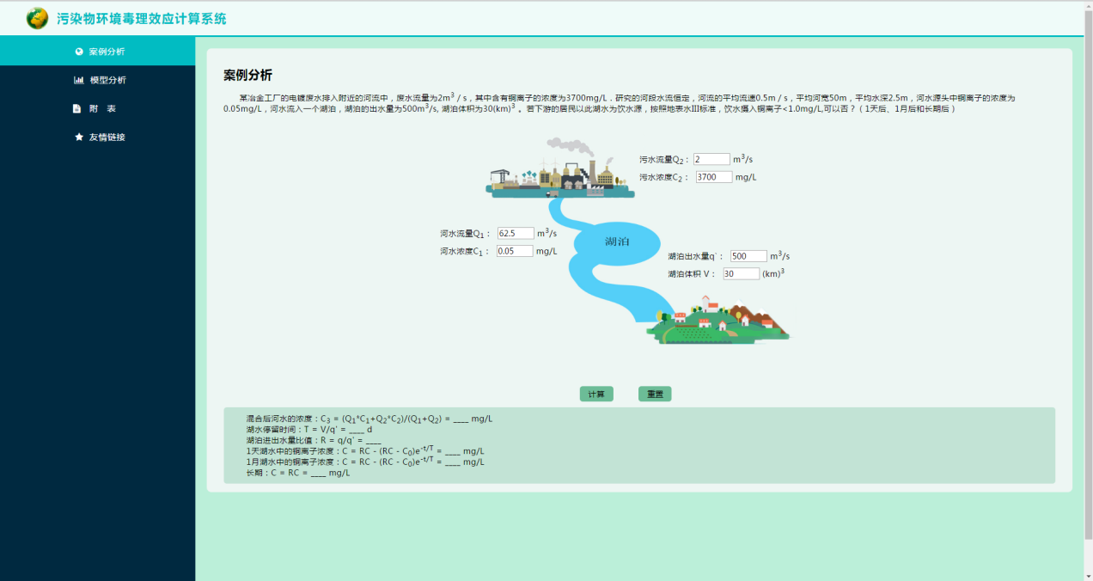
成果展示
经过测试之后发现，页面内各链接之间可以正常进行跳转，水质模型的计算结果准确符合预期。
最终上线并部署到github pages上，可以通过http://maysjtu.github.io/graduate_project 这个链接进行访问。

Slide 31
结语
由于时间关系以及个人能力的原因，这个系统最终实现的计算过程还是比较简单的，还有很多值得改进的地方，可以添加更多的模块，实现更加复杂的计算。但是也证明了Web2.0技术、RIA技术在环境行业的应用并不仅限于此，与新兴的计算机技术相结合仍然是环境行业的发展方向。

Slide 32
谢 谢！

